Slide 1
Cirkulacija zraka

Slide 2
1. PRIMARNA (PLANETARNA)
postoji tijekom cijele god.
čine ju stalni vjetrovi:
a) pasati (SI i JI)
b) glavni zapadni
c) polarni istočni

Slide 3
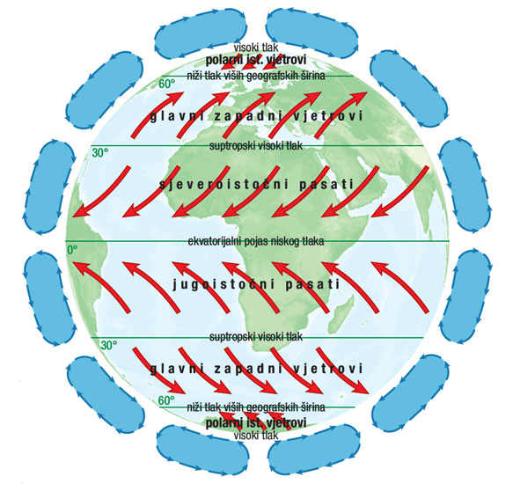
oko samog ekvatora - pojas ekvatorskih tišina (kalme)

Slide 4
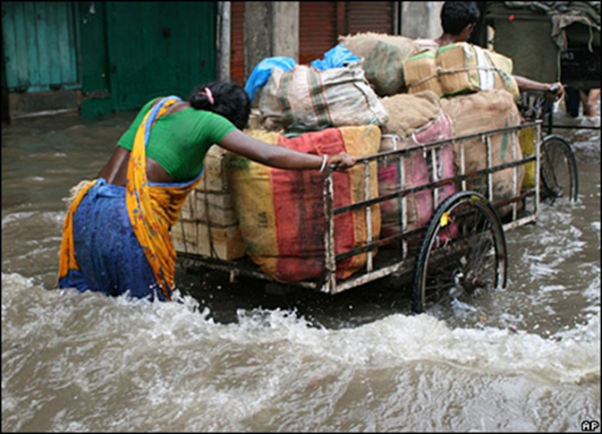
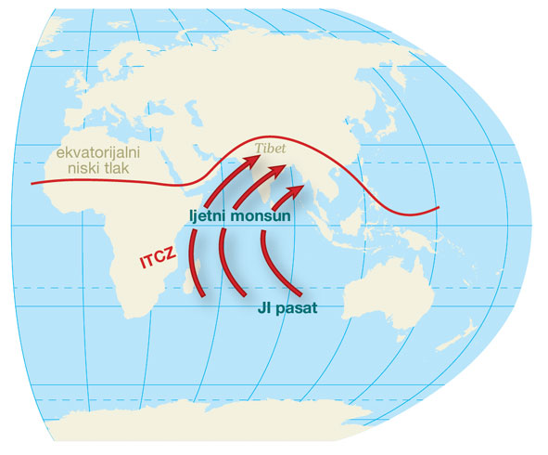
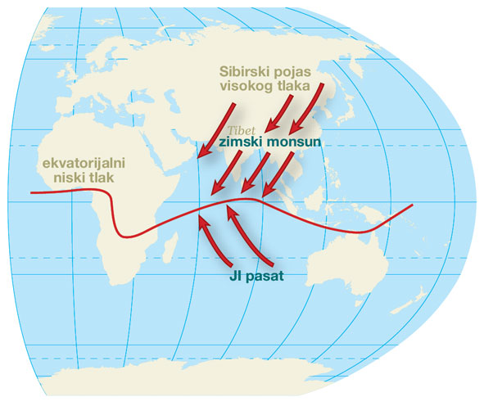
d) monsuni
utjecaj na J, JI i I Aziju

Slide 5
2. SEKUNDARNA
a) strujanja u C i A
→ u umjerenim geog. širinama

Slide 6
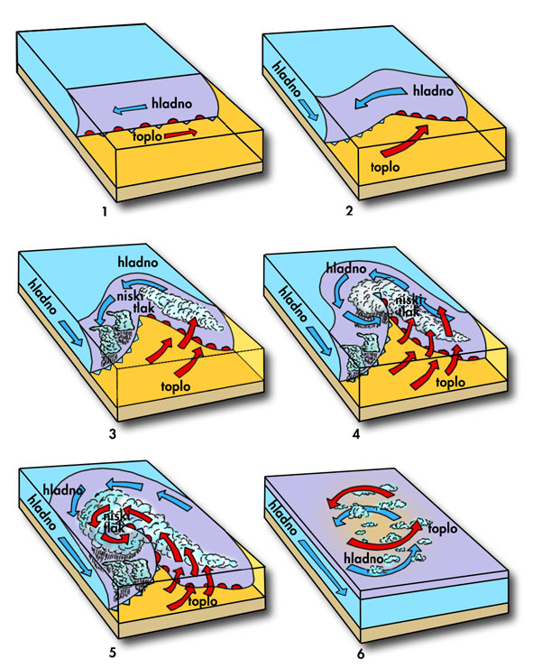
CIKLONE - nastaju na dodiru dviju zračnih masa različite temp.
→ proces CIKLOGENEZE
http://www.phschool.com/atschool/phsciexp/active_art/weather_fronts/

Slide 7
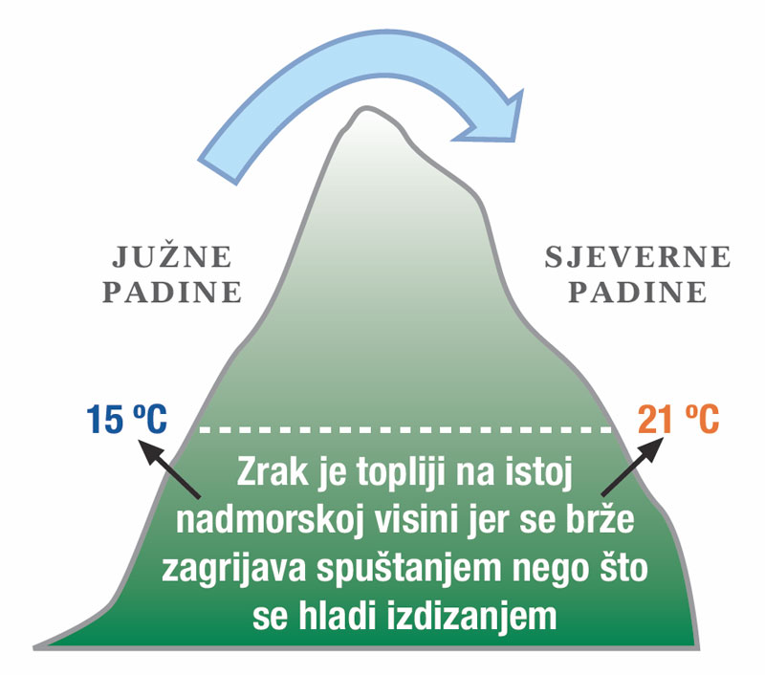
b) FEN
topao planinski vjetar
uzrokuje naglo kopnjenje snijega
južni ciklonski i sjeverni anticiklonski
kod nas jugo

Slide 8
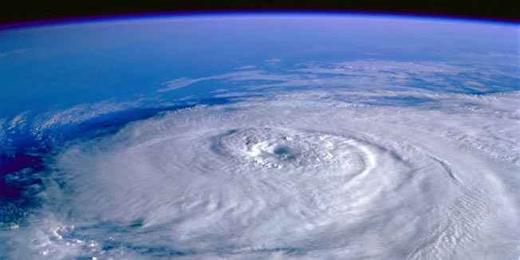
c) TROPSKI CIKLONI
vrtložni vjetrovi razorne snage
nastaju iznad toplih oceana

Slide 9
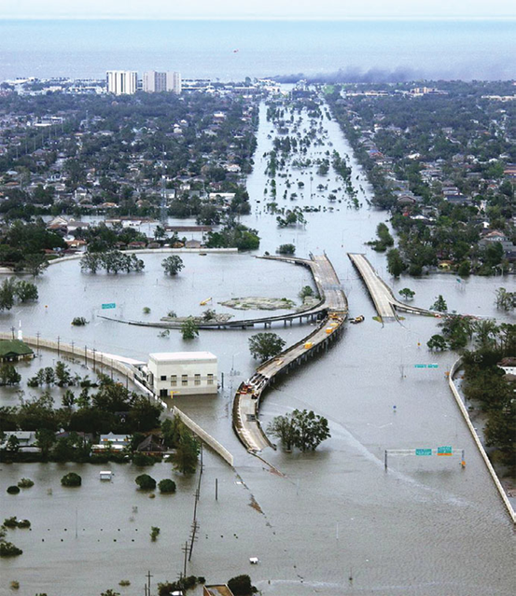
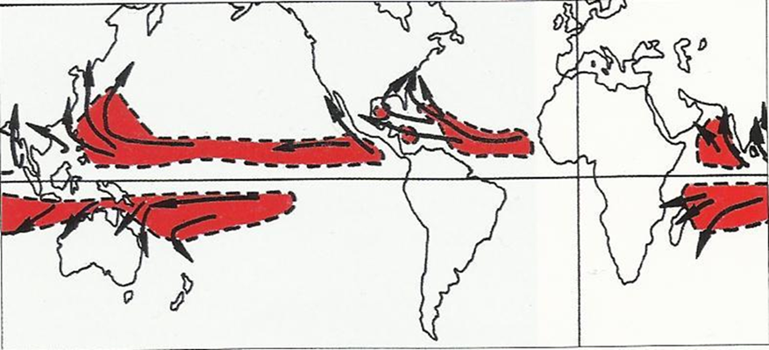
hariken/uragan (Amerika)
willy-willies (Australija)
tajfun (Japan)
ciklon (J. Azija)

Slide 10
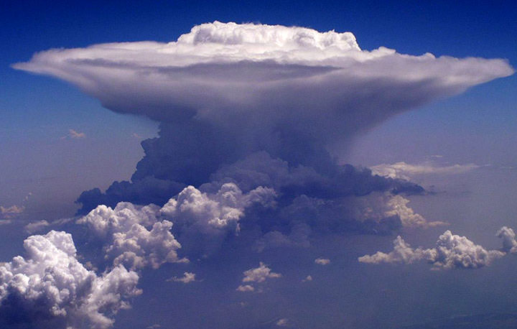
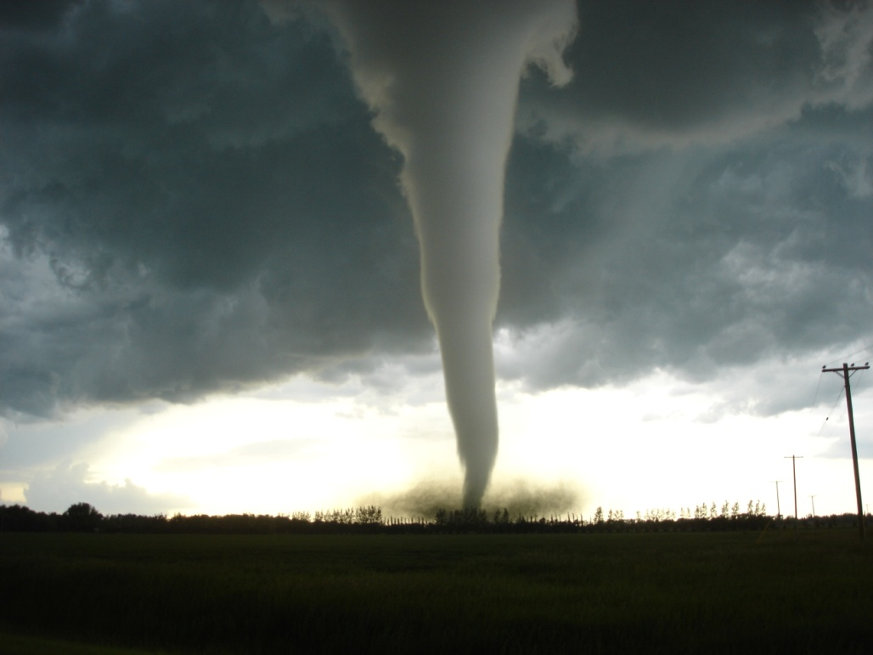
d) TORNADO
spiralni vrtlog zraka (nad kopnom)

Slide 11
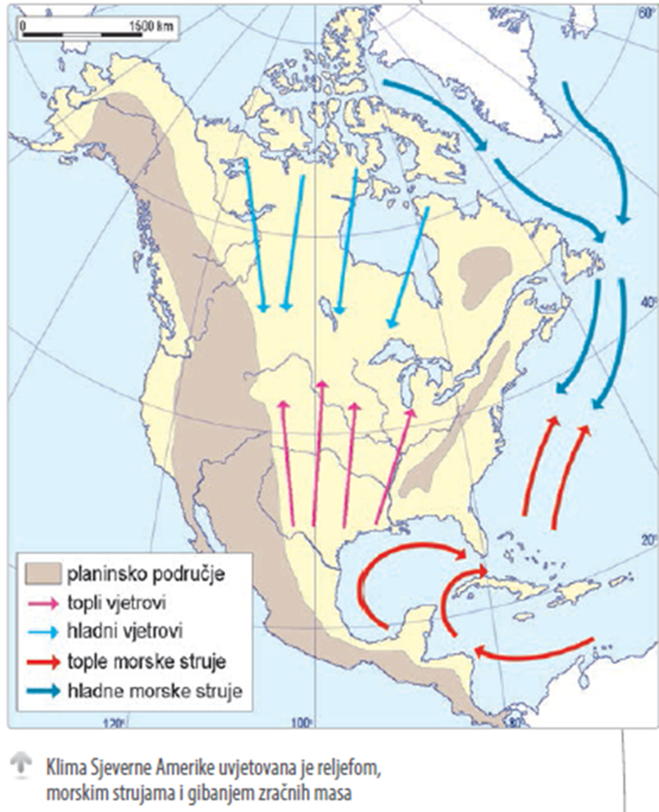
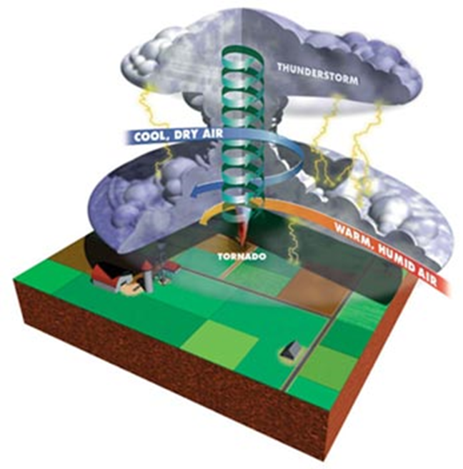
vrlo razoran
najčešći u središnjem dijelu SAD-a

Slide 12
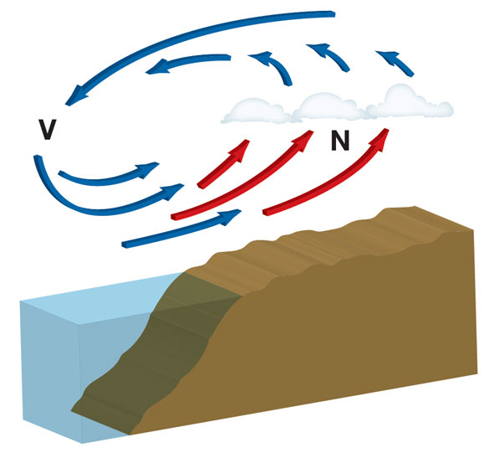
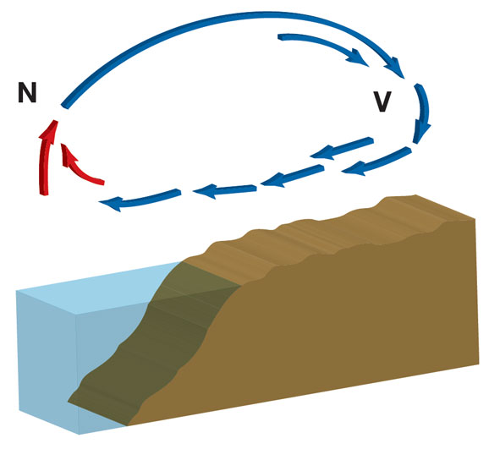
3. TERCIJARNA (LOKALNA)
zmorac – puše danju
kopnenjak – puše noću
dolinski vjetar (danik)
planinski vjetar (noćnik)

